Slide 1

SPOON BENDERS ERP
Stworzony przez:
Mateusz Szulej
Maks Rogowski
Karol Stachowicz
Krzysztof Moszyński
https://github.com/MaxKuzaj13/ERP

Slide 2
Agenda
Co to jest ERP?
Fragmenty Kodu
Co sprawiło nam wyzwania
Czego się nauczyliśmy?

Slide 3
ERP
Enterprise Resource Planning, czyli planowanie zasobów przedsiębiortwa

Slide 4
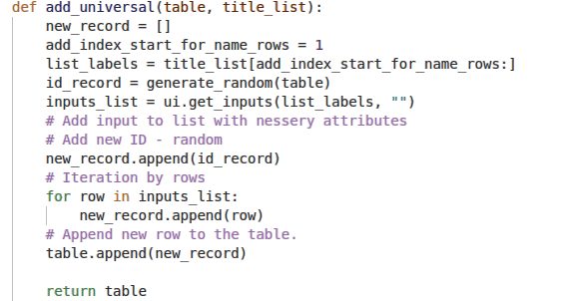
Fragmenty kodu

Slide 5
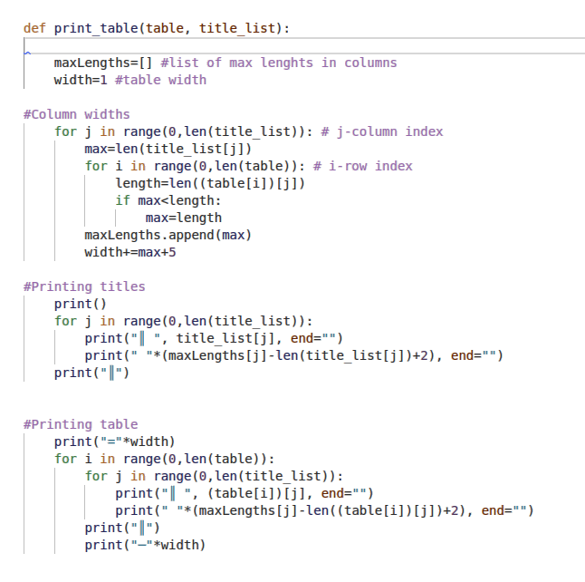
Fragmenty kodu

Slide 6
Co sprawiło nam wyzwanie?
Komunikacja
Git
Zrozumienie kodu kolegów
Planowanie
Frekwencja
Odrobaczanie (debugging)

Slide 7

Czego się nauczyliśmy
Warto pytać o pomoc
Sporo GITa
Większa grupa = więcej problemów
Warto rozmawiać o
pushowaniu i pullowaniu

Slide 8

Dzięki za uwagę!
https://github.com/MaxKuzaj13/ERP

